Slide 1
Министерство здравоохранения Республики Башкортостан
Путь в медицину начинается со школы
Белякова Юлия Юрьевна
Директор МАОУ Центр образования №35 г.Уфа

Slide 2
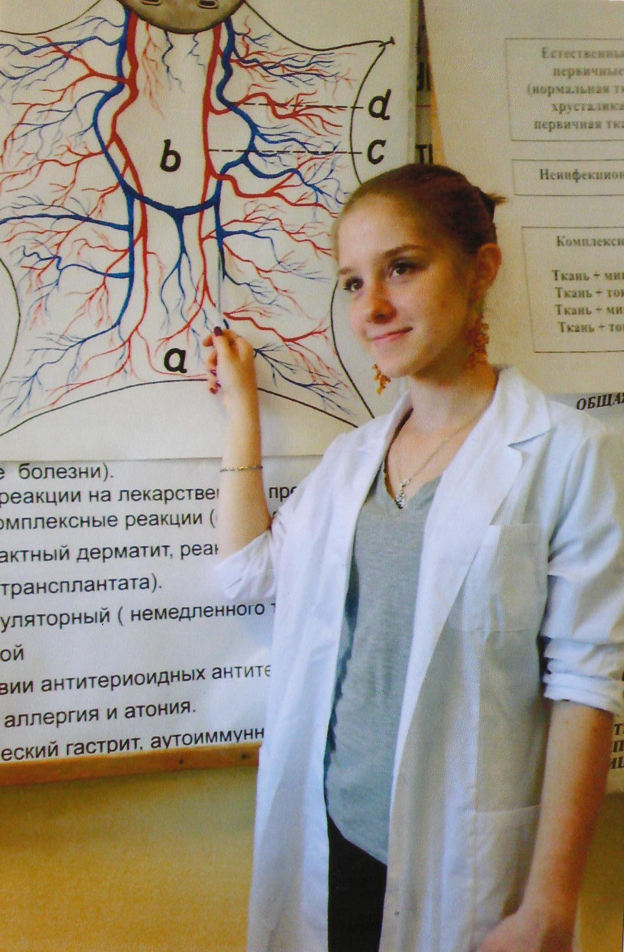
Более 60 лет Центр образования тесно сотрудничает с Башкирским государственным медицинским университетом.

Slide 3
ИНДИВИДУАЛЬНЫЙ УЧЕБНЫЙ ПЛАН 10 классов на 2023 – 2024 учебный год МАОУ «Центр образования № 35» ГО город Уфа РБ Естественно-научный профиль (медицинский класс)
Предметная область | Учебный предмет | Уровень | Количество часов |  | Всего
 |  |  | 10 класс 2023-2024 уч. г. | 11 класс 2024-2025 уч. г
Основная часть
Русский язык и литература | Русский язык | Б | 2 | 2 | 4
 | Литература | Б | 3 | 3 | 6
Родной язык и литература | Родной язык | Б | 2 | 2 | 4
Иностранные языки | Иностранный язык | Б | 3 | 3 | 6
Математика | Алгебра и начала математического анализа | Б | 2 | 2 | 4
 | Геометрия Вероятность и статистика | Б Б | 2 1 | 2 1 | 4 1
Естественно-научные предметы | Химия | У | 4 | 4 | 8
 | Биология | У | 4 | 4 | 8
 | Физика | Б | 2 | 2 | 4

Slide 4
ИНДИВИДУАЛЬНЫЙ УЧЕБНЫЙ ПЛАН 10 классов на 2023 – 2024 учебный год МАОУ «Центр образования № 35» ГО город Уфа РБ Естественно-научный профиль (медицинский класс)
Предметная область | Учебный предмет | Уровень | Количество часов |  | Всего
 |  |  | 10 класс 2023-2024 уч.год | 11 класс 2024-2025 уч.год
Общественно-научные предметы | История | Б | 2 | 2 | 4
 | Обществознание | Б | 2 | 2 | 4
 | География | Б | 1 | 1 | 2
Физическая культура и основы безопасности жизнедеятельности | Физическая культура | Б | 1 | 2 | 3
 | Основы безопасности жизнедеятельности | Б | 1 | 1 | 2
 | Индивидуальный проект |  | 1 | 0 | 1
Итого |  |  | 34 | 34 | 68
ИТОГО недельная нагрузка |  |  | 34 | 34 | 68
Количество учебных недель |  |  | 34 | 34 | 68
Всего часов в год |  |  | 1156 | 1156 | 2312

Slide 5
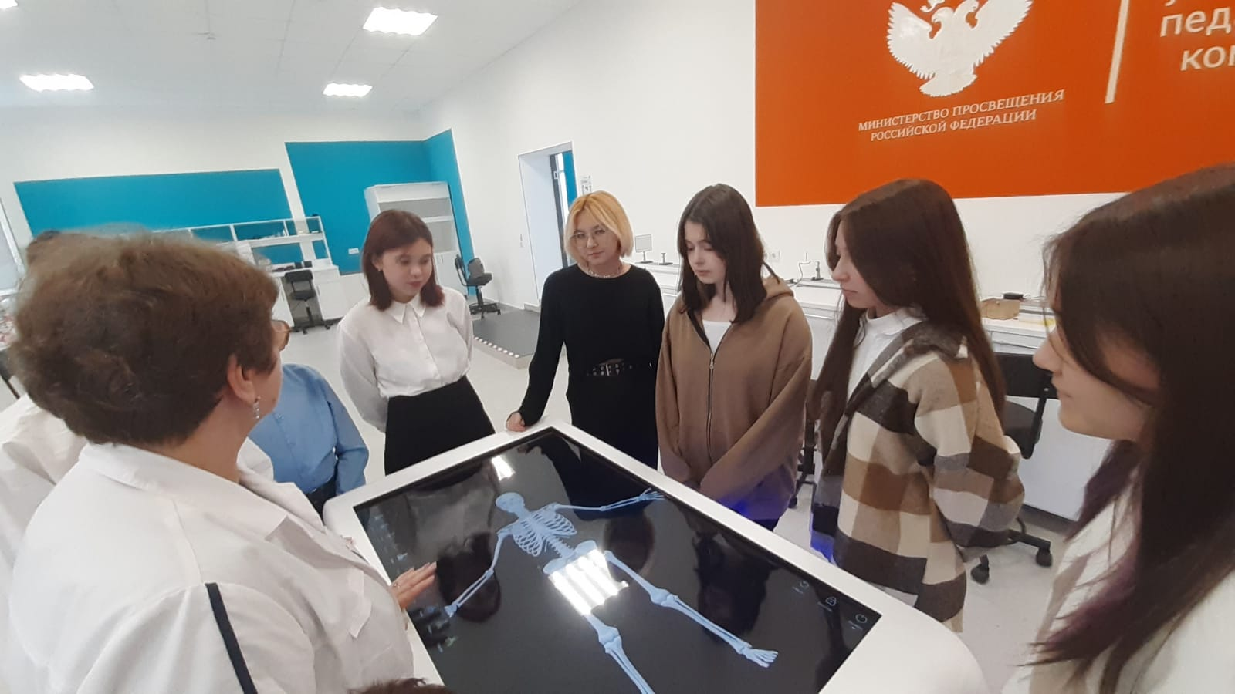
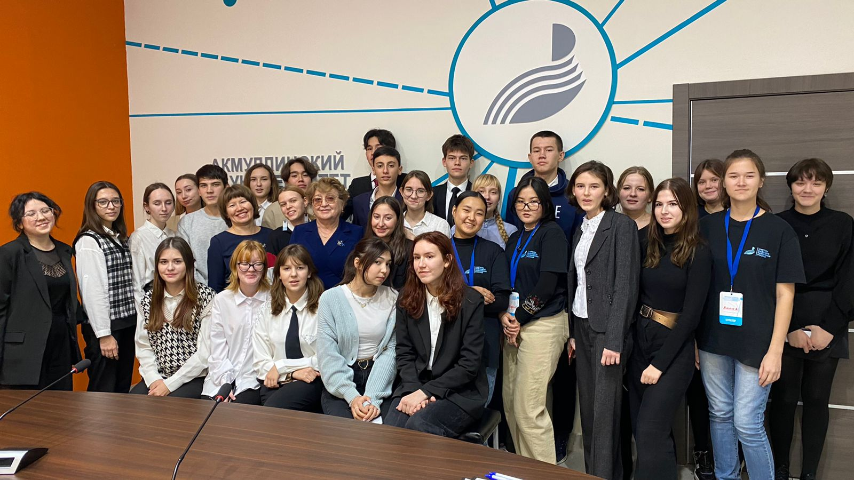
Участие медицинских классов в образовательной сессии «Инвестиум»

Slide 6
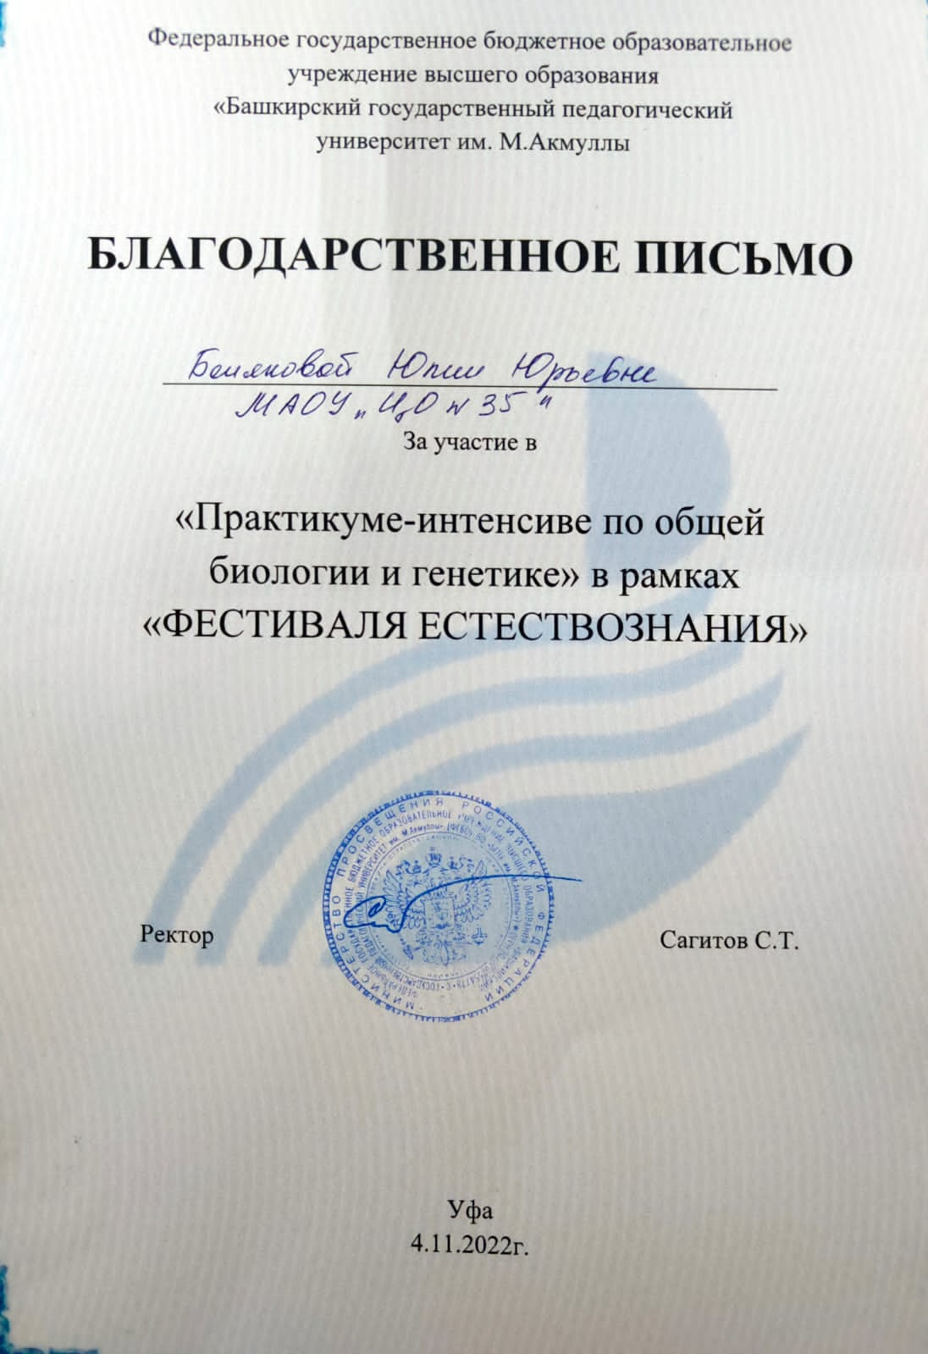
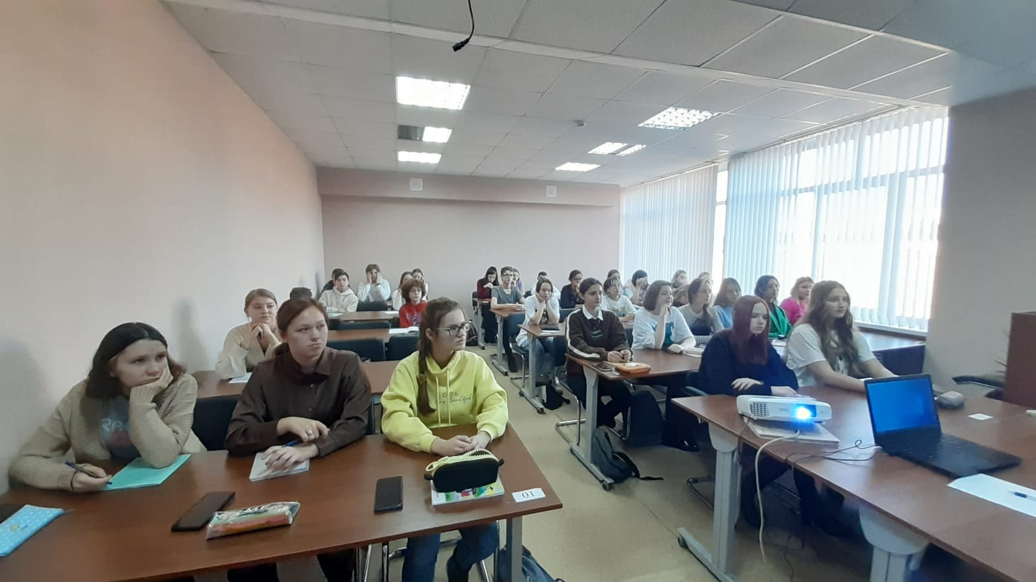
Практикум-интенсив по общей биологии и генетике в рамках «Фестиваля естествознания» БГПУ им. Акмуллы

Slide 7
Практикум-интенсив «Занимательная химия» в рамках «Фестиваля естествознания» БГПУ им. Акмуллы

Slide 8
Цель проекта: Развитие естественнонаучного предпрофильного и профильного обучения медицинской направленности для формирования у обучающихся мотивации к выбору профессиональной деятельности, оказание помощи обучающимся в профессиональном самоопределении, становлении, социальной и психологической адаптации.

Slide 9
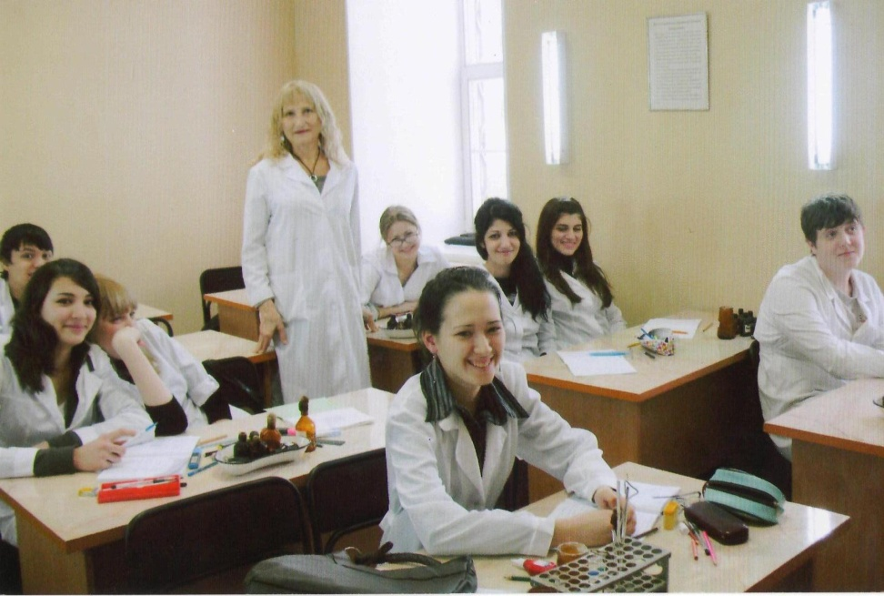
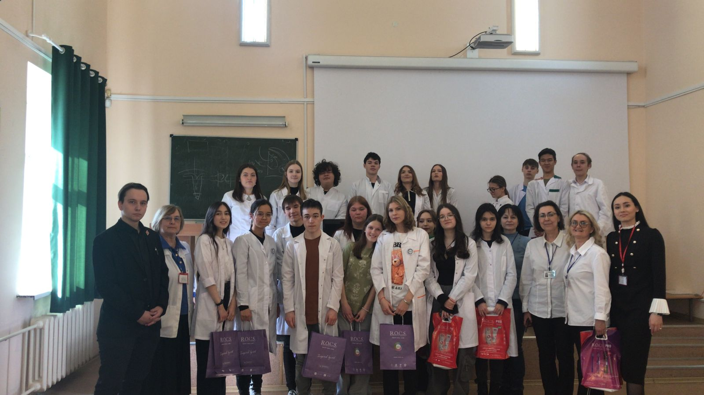
Медицинские классы - это: 1) изучение профилирующих предметов – химии и биологии; 2) проектная деятельность с ведущими учеными и преподавателями БГМУ; 3) развитие навыков самостоятельной работы; 4) адаптация к обучению в ВУЗе

Slide 10
Практические занятия в Башкирском государственном медицинском университете
Будущие
доктора

Slide 11
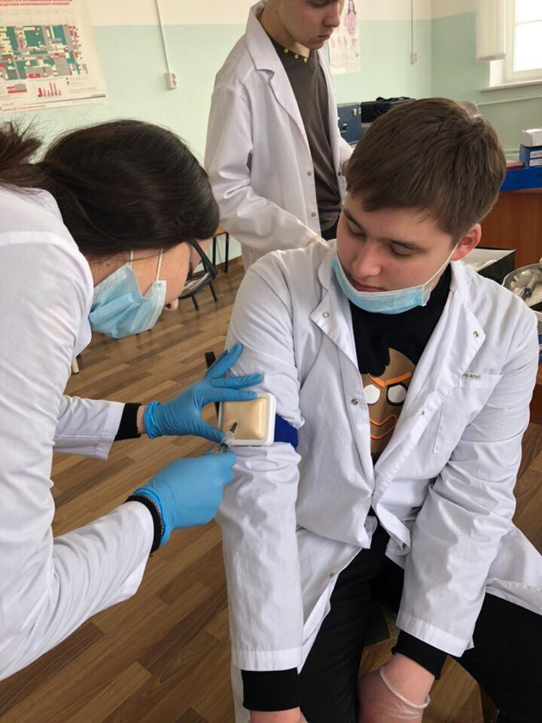
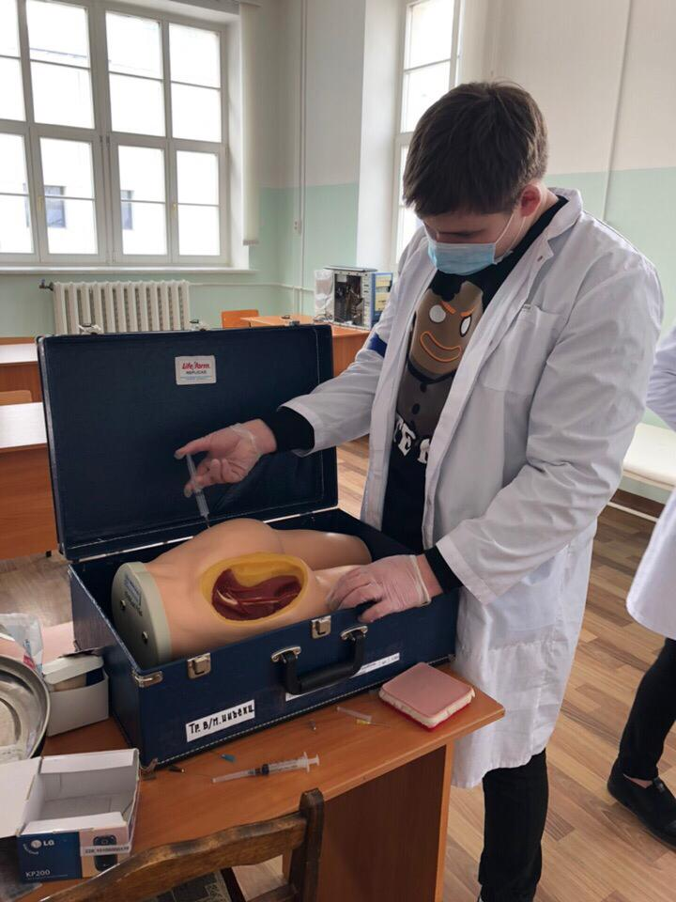
Практические занятия в симуляционном центре

Slide 12
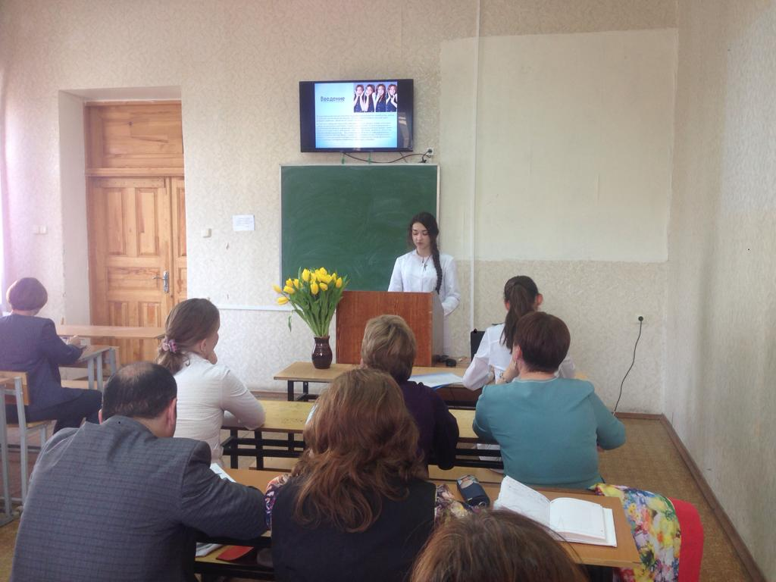
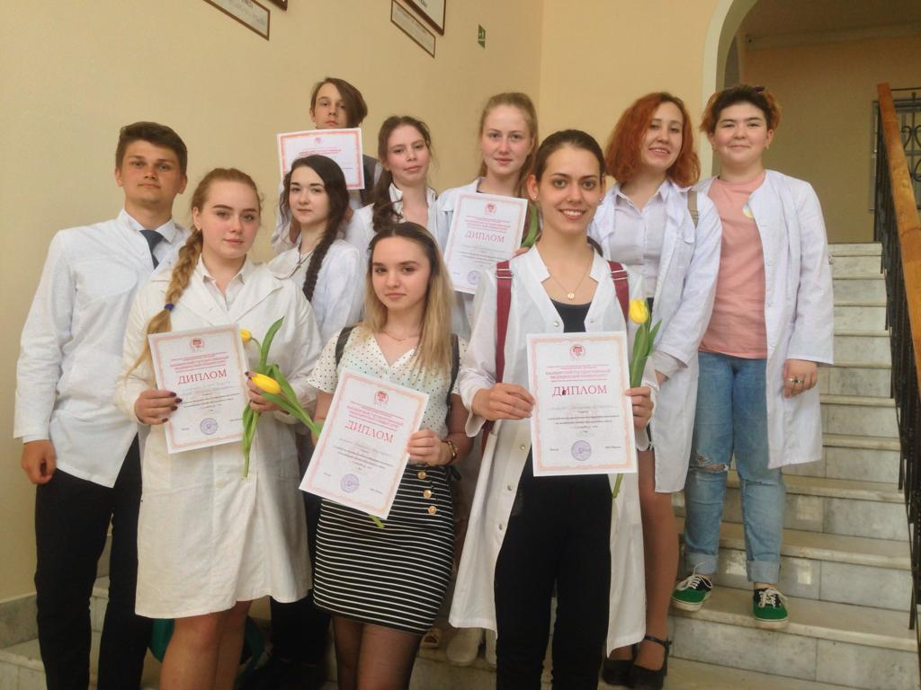
Защита проектов на научно-практической конференции

Slide 13
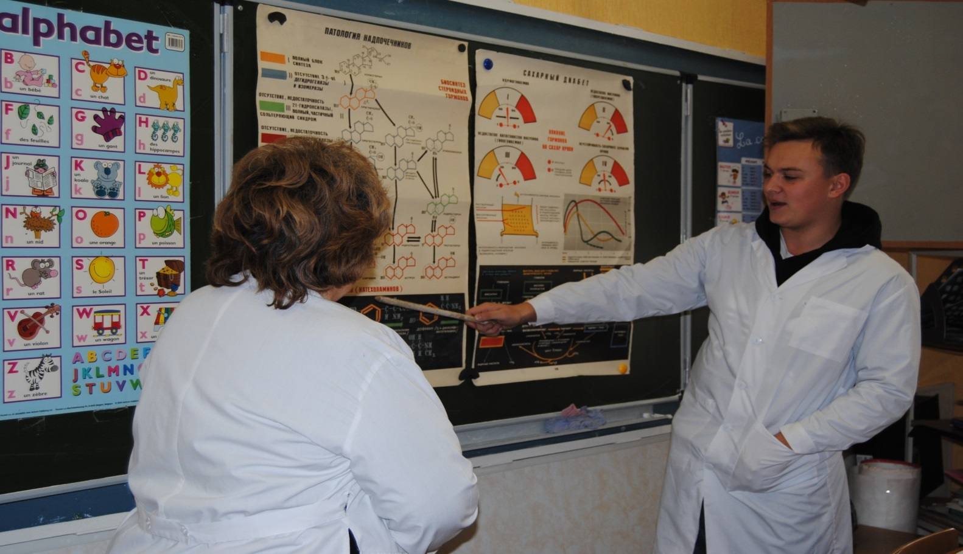
В 2023-2024 учебном году в классе естественно-научного профиля обучается 62 ученика. Обучающиеся овладели теоретическими знаниями и практическими навыками по медицине.

Slide 14
Участие обучающихся в профильных олимпиадах, проектной и исследовательской деятельности по профильным предметам Всероссийского уровня
№ п/п | ФИО | Профиль | Наименование олимпиады, конкурса | Результат
 | Скотарева Анна | биология | Конкурс «Большая перемена» | победитель
2. | Скотарева Анна | экология | Всероссийская олимпиада школьников | призер
3. | Багаутдинов Тимур | химия | Сеченевская олимпиада | призёр
4. | Скотарева Анна | химия | Сеченевская олимпиада | призёр
5. | Багаутдинов Тимур | химия | Сеченевская олимпиада | призёр
7. | Скотарева Анна | химия | Турнир Ломоносова | победитель

Slide 15
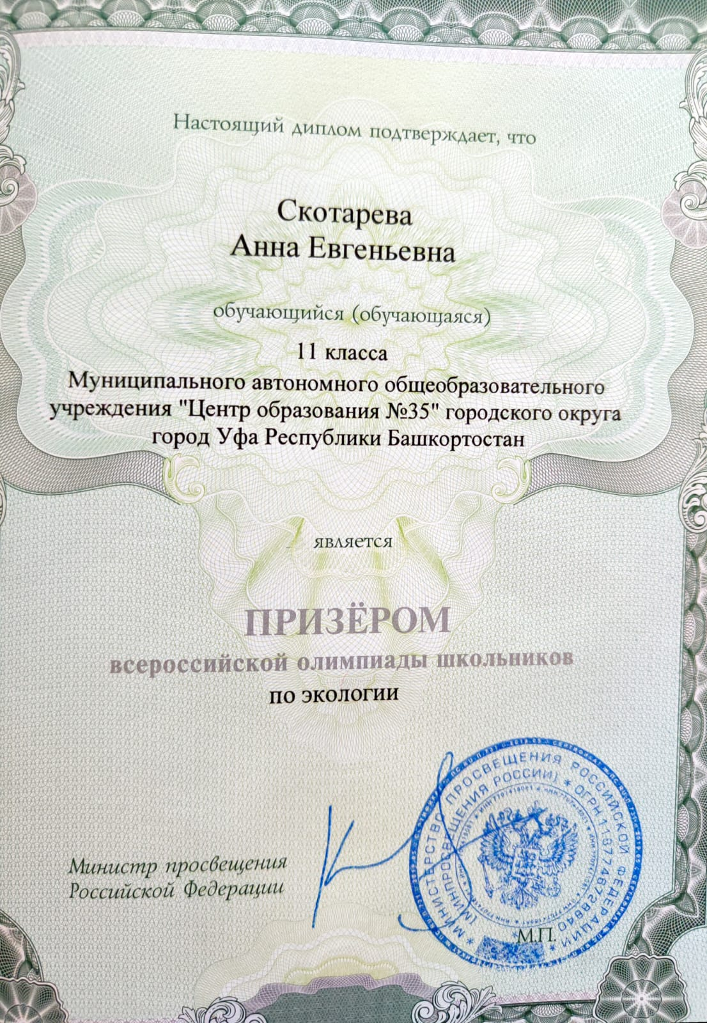

Slide 16
Участие в спортивном мероприятии «Веселые старты», в рамках интеллектуально-спортивного фестиваля «Мы - будущее медицины Республики Башкортостан» среди учащихся предуниверсария и медицинских классов Республики Башкортостан

Slide 17
Благодарю за внимание!

